Slide 1

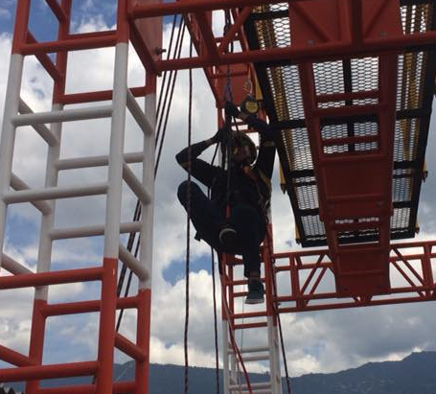
TRABAJO SEGURO EN ALTURAS
  Introducción
  Requisitos legales en la protección contra caídas en trabajo en alturas.
TRABAJO SEGURO EN ALTURAS
  Introducción
  Requisitos legales en la protección contra caídas en trabajo en alturas.
TRABAJO SEGURO EN ALTURAS
  Introducción
  Requisitos legales en la protección contra caídas en trabajo en alturas.
3/9/18

Slide 2
Politica de datos
Ley ESTATUTARIA 1581 DE 2012
S3 Soluciones S.A.S le informa que:
Recopila sus datos con fines administrativos, comerciales, promocionales, informativos, de mercadeo y ventas.
S3 Soluciones S.A.S puede obtener; almacenar; intercambiar; actualizar; procesar y disponer de los datos parcial o total de aquellos titulares que le otorguen la debida autorización.
El titular de los datos tiene derecho a conocer, actualizar, conocer y revocar la autorización de algún dato cuando considere que S3 Soluciones S.A.S no ha respetado sus derechos y garantías; también podrá presentar queja ante la Superintendencia de Industria y Comercio.
S3 Soluciones S.A.S le puede entregar información a: Titulares o representantes, entidades jurídicas y a terceros autorizados por ley o por el titular.
LA AUTORIZACIÓN PODRÁ DARSE DE MANERA ESCRITA O DE MANERA VERBAL
RESPONSABLE DEL TRATAMIENTO DE DICHOS DATOS: S3 Soluciones S.A.S

Slide 3
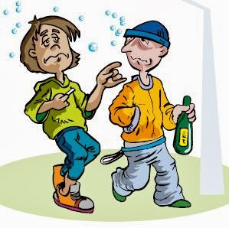
Código de conducta
Cordialidad y respeto
Se prohíbe el consumo de tabaco, alcohol y sustancias psicoactivas
Permanezca siempre dentro de las instalaciones
Uso adecuado de la totalidad de las instalaciones
Atender siempre al instructor, principalmente en la etapa práctica
Es obligatorio el uso de los Elementos de Protección Personal durante las prácticas
En caso de emergencia siga los protocolos establecidos

Slide 4
Objetivos
10 - 1
Al final de la presente lección el aprendiz estará en la capacidad de:
Enunciar la norma que reglamenta el trabajo en alturas en Colombia.
Explicar cual es el objeto y campo de aplicación de dicha norma.
Explicar que es trabajo en alturas en Colombia.

Slide 5
Resolución 1409 de 2012

Slide 6

Resolución 1409 de 2012
La presente resolución tiene por objeto establecer el reglamento de Seguridad para protección contra caídas en trabajo en alturas
3/9/18
CESAR AUGUSTO HOLGUIN
ENTRENADOR T.S.A

Slide 7
Resolución 1409 de 2012
Campo de aplicación
Aplica a todos los:
Empleadores,
Empresas,
Contratistas,
Subcontratistas
Trabajadores
De todas las actividades económicas de los sectores formales e informales de la economía, que desarrollen trabajo en alturas con peligro de caídas.

Slide 8
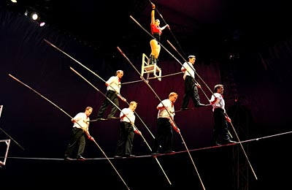
Resolución 1409 de 2012
Excepciones de la norma

Slide 9
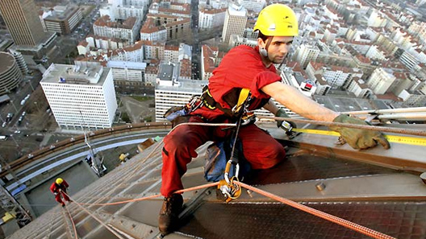
Resolución 1409 de 2012
Todo trabajo en el que exista el riesgo de caer a 1,50 m o más sobre un nivel inferior
cualquier tipo de trabajo que se desarrolle, bajo nivel cero: como pozos, ingreso a tanques enterrados, excavaciones de profundidad mayor a 1.50m y situaciones similares.
3/9/18
CESAR AUGUSTO HOLGUIN
ENTRENADOR T.S.A

Slide 10
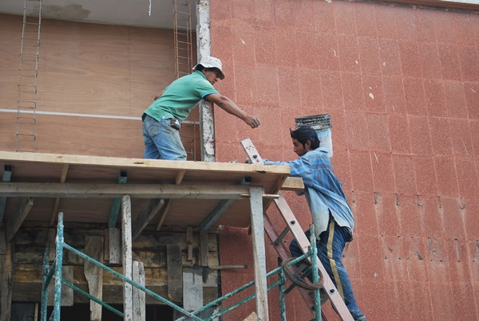
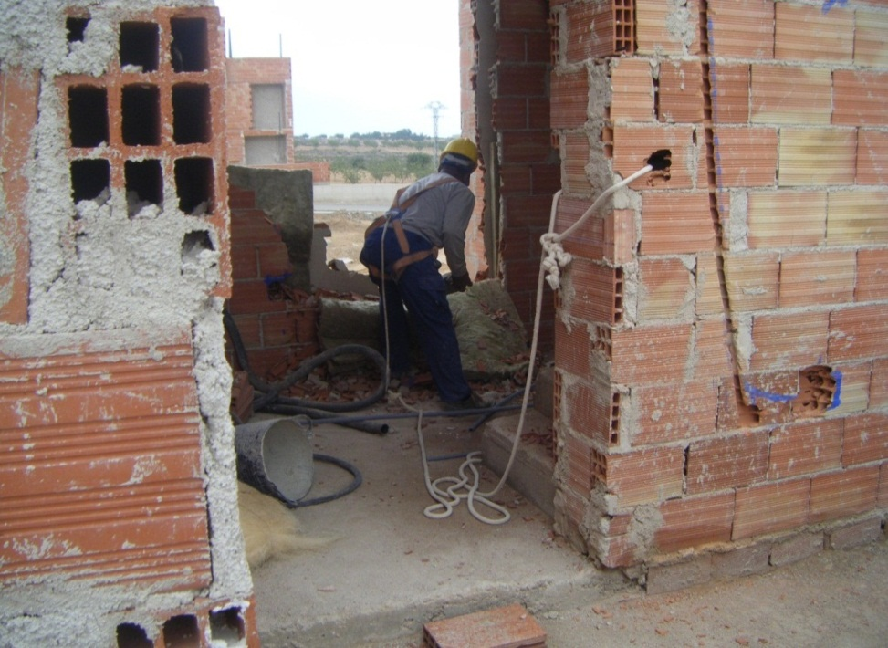
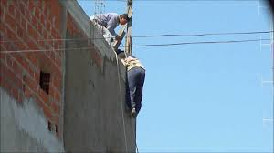
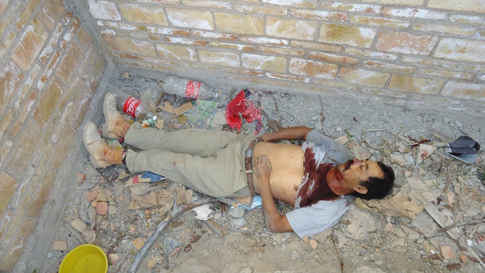
¿Trabajo seguro en alturas?
3/9/18

Slide 11
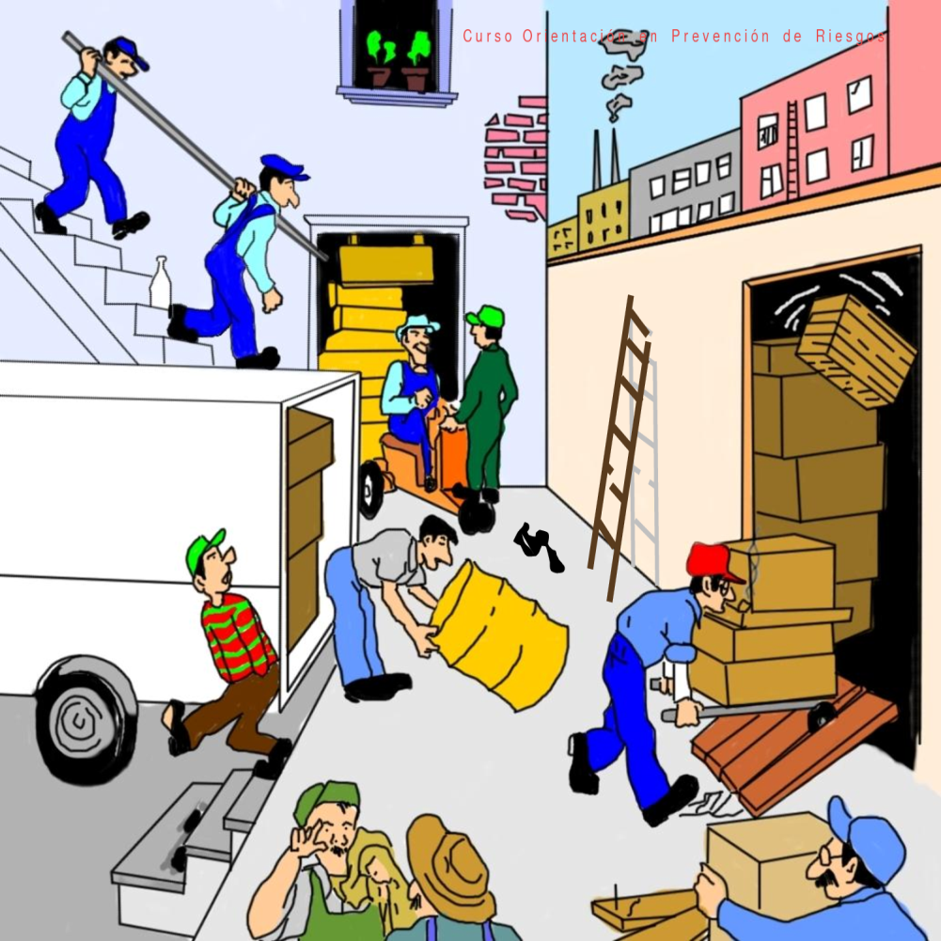
Incidente de trabajo
¿Qué es?
Suceso acaecido en el curso del trabajo o en relación con este, que tuvo el potencial de ser un accidente, en el que hubo personas involucradas sin que sufrieran lesiones o se presentaran daños a la propiedad y/o pérdida en los procesos.
7 -9
7 -9:30

Slide 12
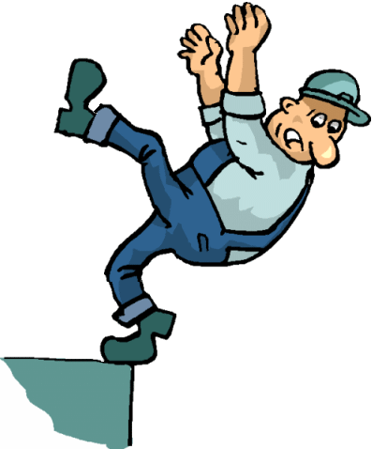
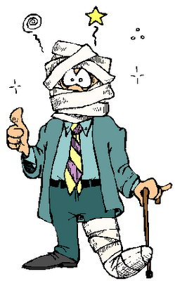
¿Qué es Accidente de Trabajo ?
Es accidente de trabajo todo suceso repentino que sobrevenga por causa o con ocasión del trabajo, y que produzca en el trabajador una lesión orgánica, una perturbación funcional o psiquiátrica, una invalidez o la muerte.
Es también accidente de trabajo aquel que se produce durante la ejecución de órdenes del empleador, o contratante durante la ejecución de una labor bajo su autoridad, aún fuera del lugar y horas de trabajo.
7 -9

Slide 13

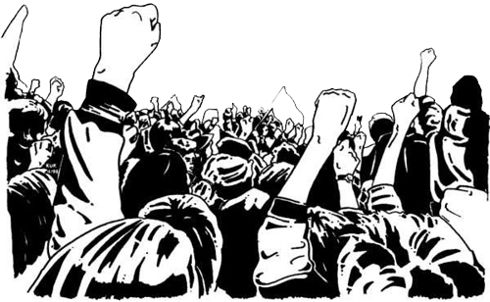
¿Qué es Accidente de Trabajo ?
Igualmente se considera accidente de trabajo el que se produzca durante el traslado de los trabajadores o contratistas desde su residencia a los lugares de trabajo o viceversa, cuando el transporte lo suministre el empleador.
También se considerará como accidente de trabajo el ocurrido durante el ejercicio de la función sindical aunque el trabajador se encuentre en permiso sindical siempre que el accidente se produzca en cumplimiento de dicha función.
7 -9

Slide 14

¿Qué es Accidente de Trabajo ?
De igual forma se considera accidente de trabajo el que se produzca por la ejecución de actividades recreativas, deportivas o culturales, cuando se actúe por cuenta o en representación del empleador o de la empresa usuaria cuando se trate de trabajadores de empresas de servicios temporales que se encuentren en misión.

Slide 15

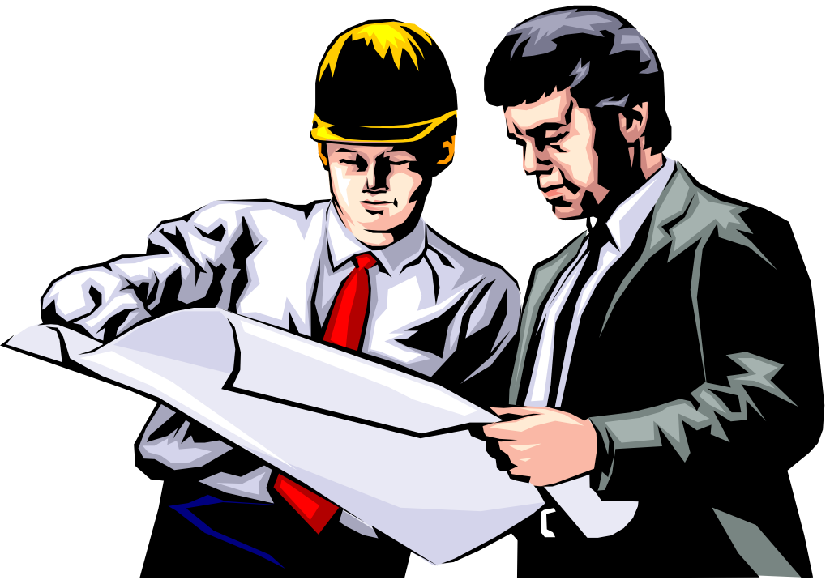
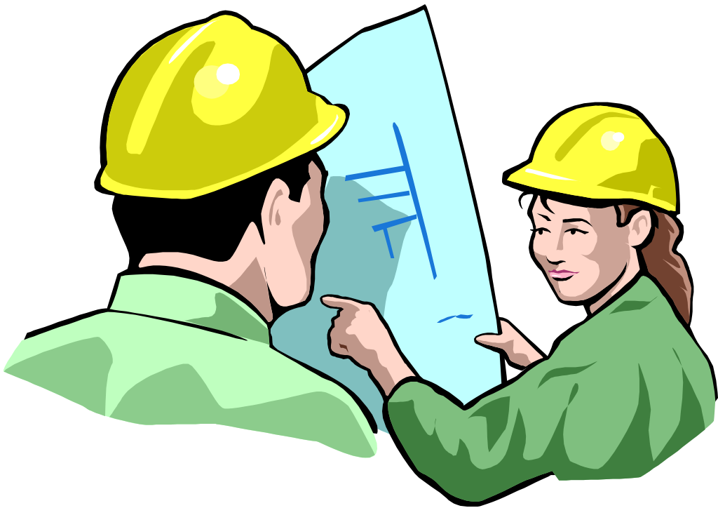
Los actores en un accidente de trabajo
EMPLEADOR
ARL
ACCIDENTE
DE
TRABAJO
TRABAJADOR

